Slide 1
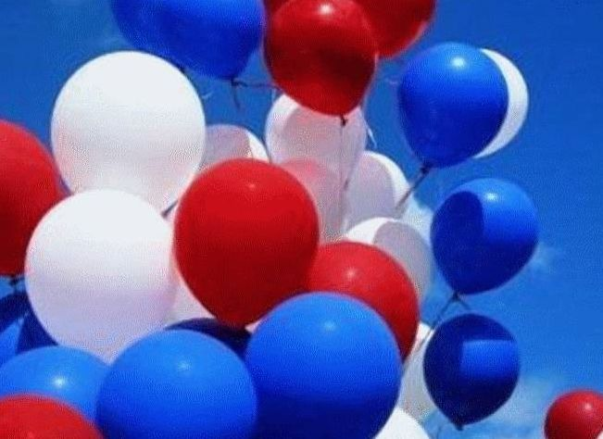
День народного единства
Утренник в подготовительной к школе группе
3 ноября
2020 год
МДОУ - детский сад №5
р.п. Земетчино
Воспитатели:
Сысоева В.Н.
Панферова Л.В.

Slide 2
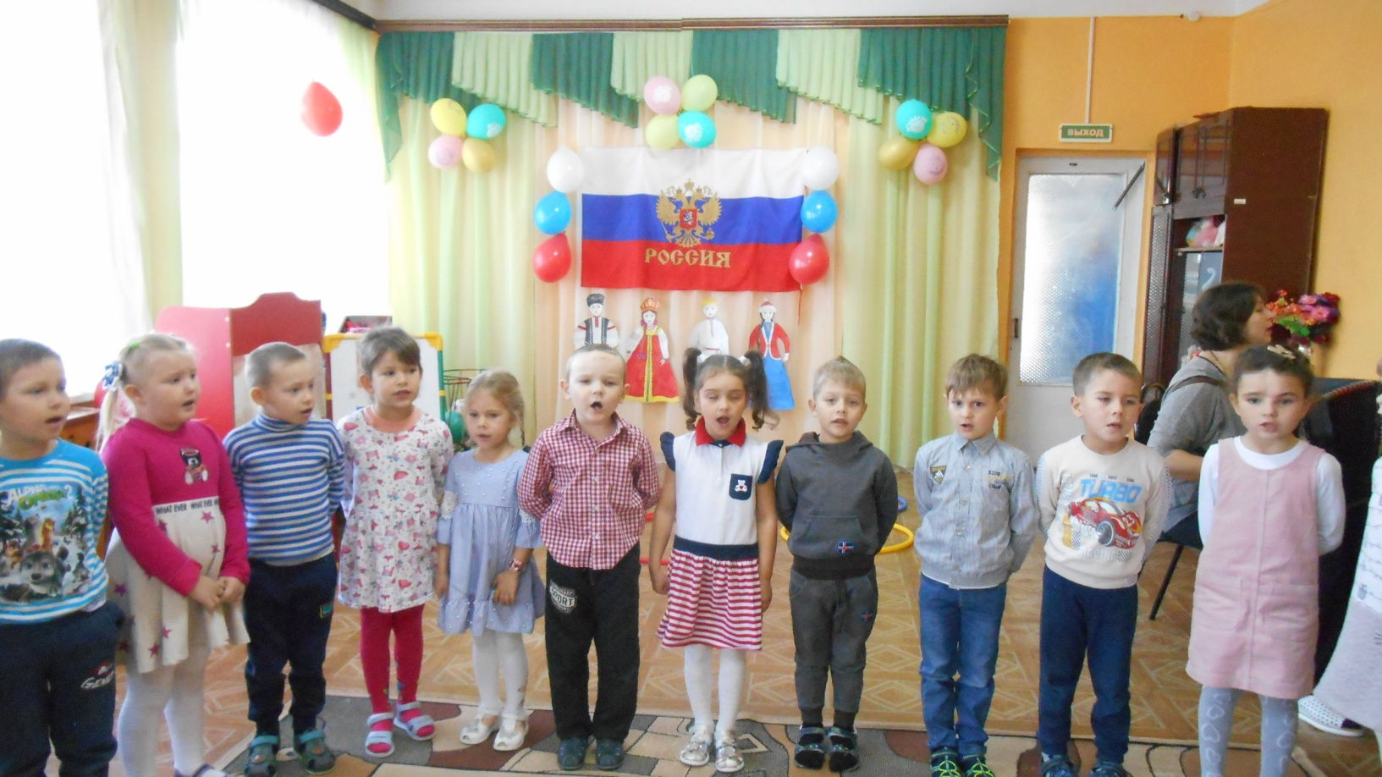
Если каждый по кругу
Другу протянет руку,
То будет видно в иллюминатор:
Дружба - это экватор!

Slide 3
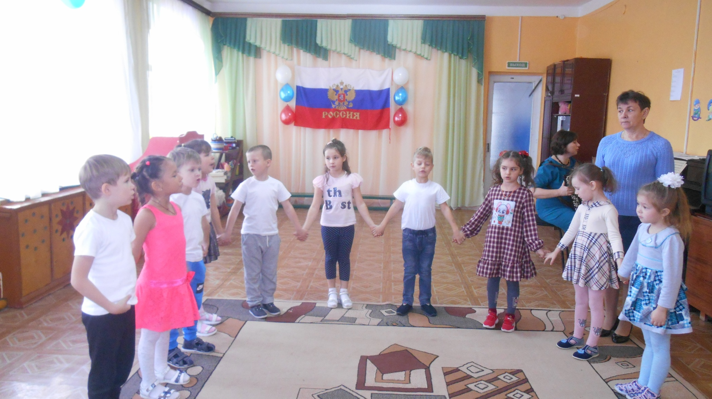
Я, ты, он, она – вместе дружная семья!

Slide 4
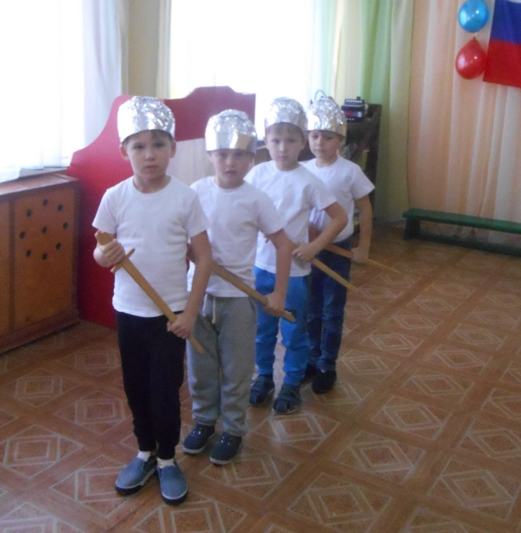
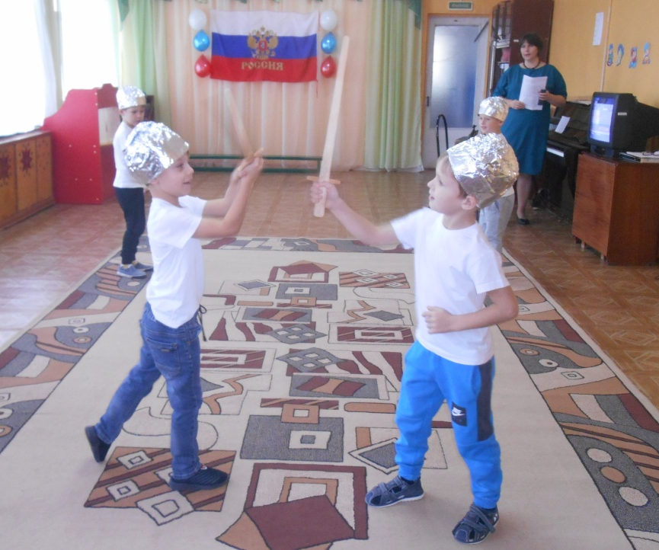
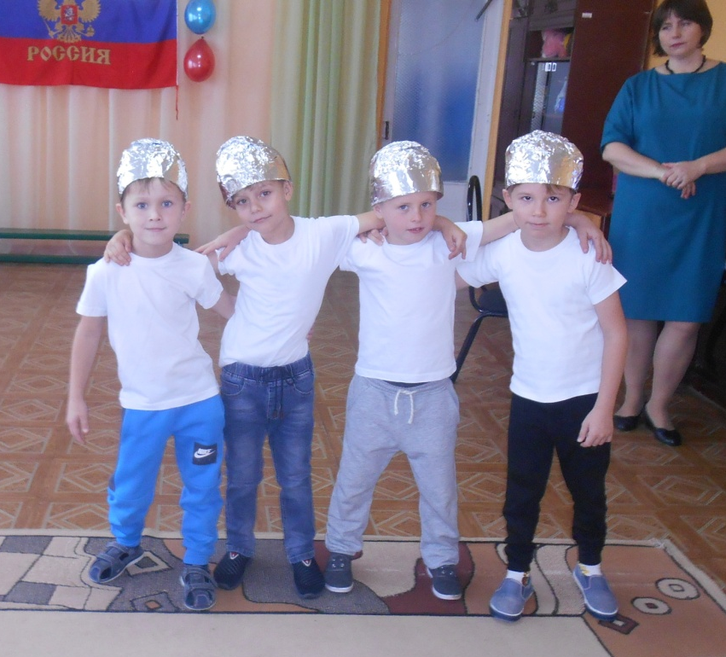
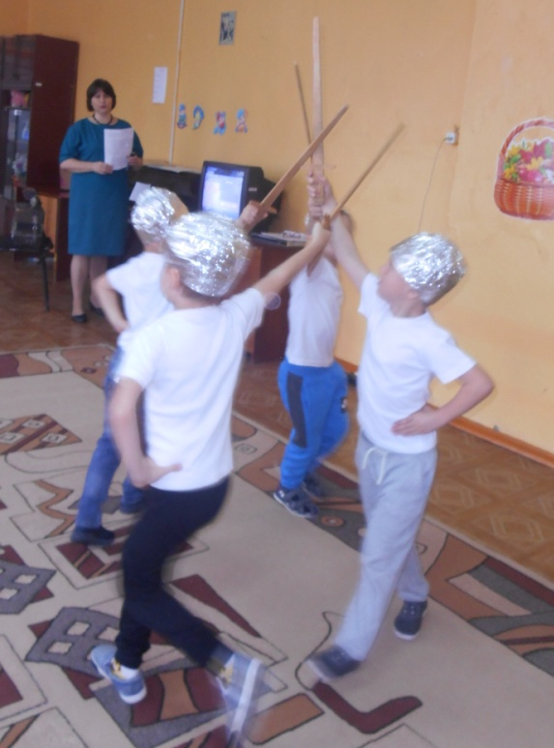
Танец Богатырей
Богатырское
наше правило -
надо другу
в беде помочь!

Slide 5
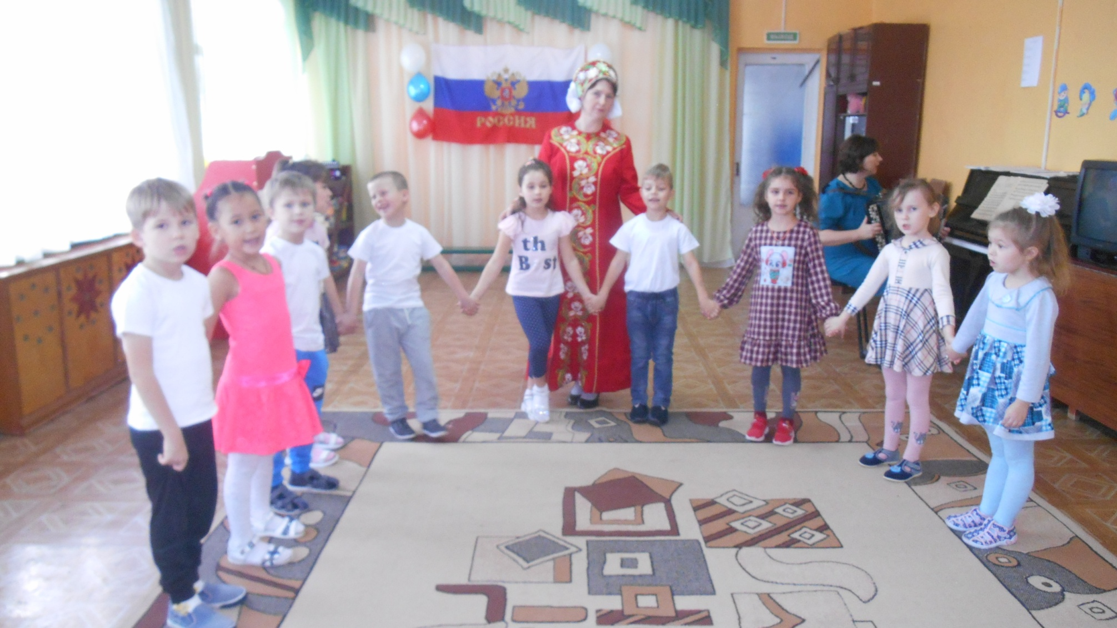
Если дружба велика, то и Родина крепка.

Slide 6
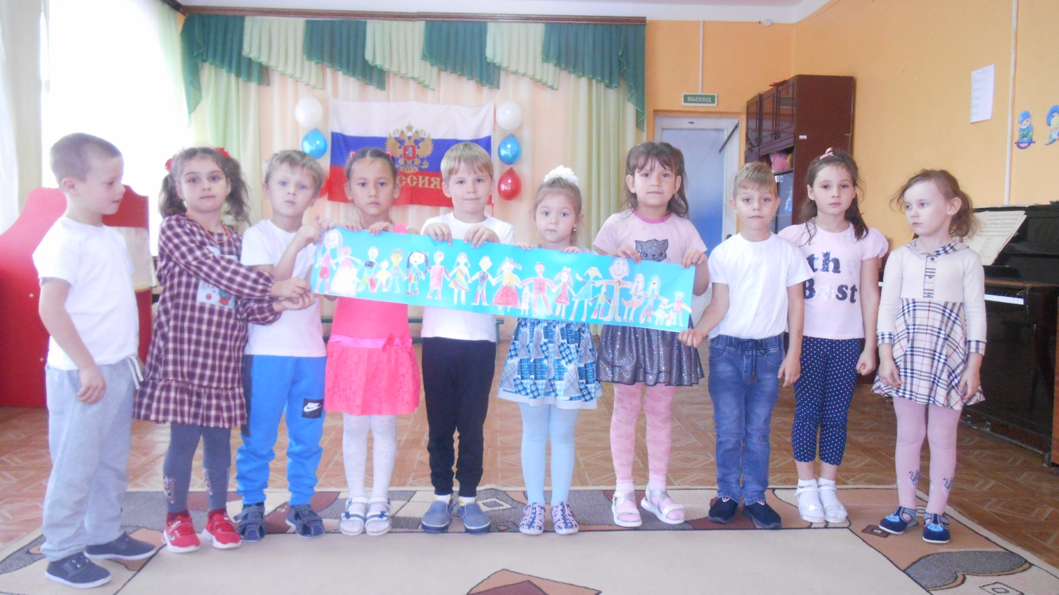
Нужным быть кому – то в трудную минуту –
вот, что значит настоящий, верный друг!

Slide 7
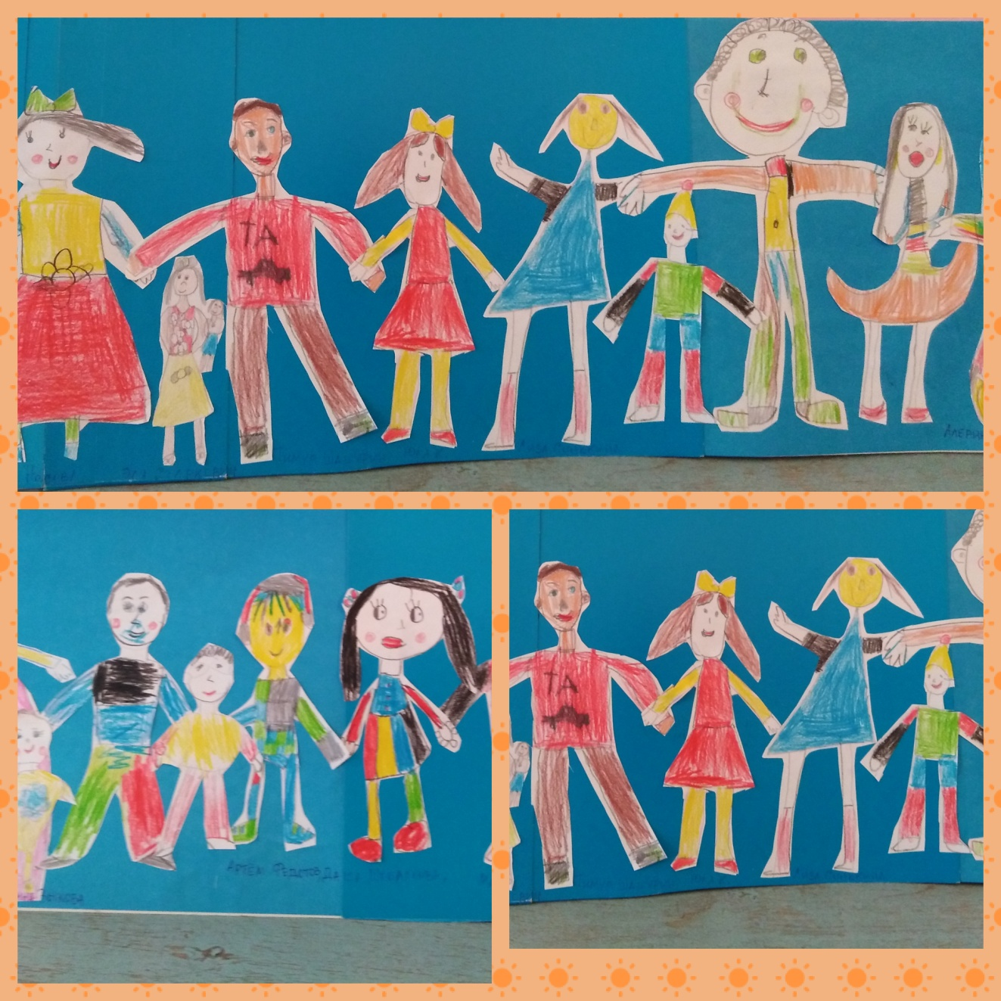
Коллективная аппликация «Друзья»

Slide 8
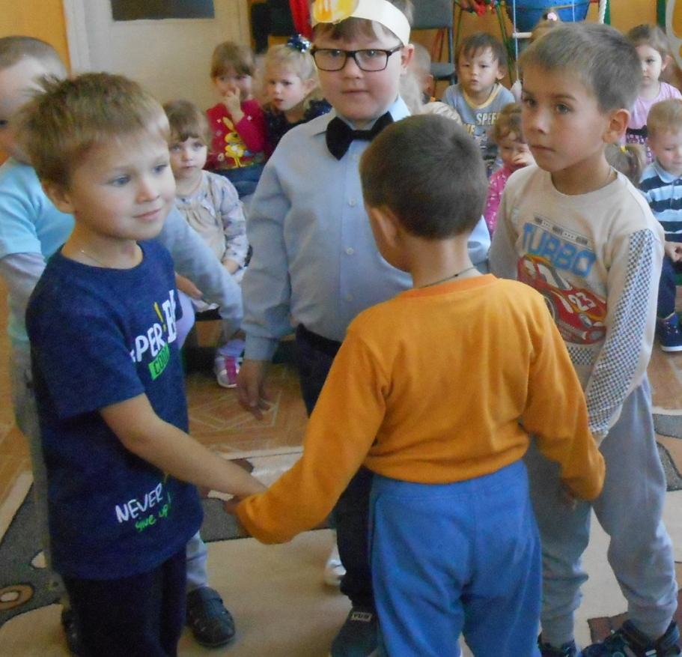
Я и мы
Очень много слов на свете,
Как снежинок у зимы.
Но возьмем, к примеру, эти:
Слово «Я» и слово «Мы».
«Я» на свете одиноко,
В «Я» не очень много прока.
Одному или одной
Трудно справиться с бедой.
Слово «Мы» сильней, чем «Я».
Мы - семья, и мы - родня.
Мы народ, и мы едины.
Вместе мы непобедимы!

